Slide 2
שלושת המימדים
רוח
אני והוא
חברה
אני ואתה
אנוכיות
אני

Slide 3
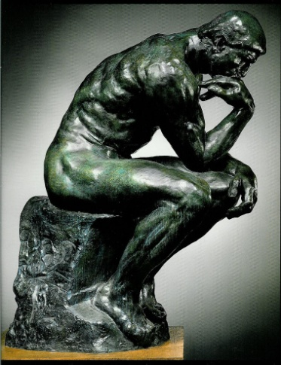
הדרך אל הטוב חינוך לצמיחה רוחנית
המימד הראשון – אני
חלק א
אור פנימי
תשע"ב

Slide 4
שלב א' : "אני" - היכרות עם הרצון הטבעי שבתוכי
איך אני מקבל החלטות?
למה אני שואף?
מה היא טעות?
ממה אני נפגע?

Slide 5
"תרגיל מס' 1 בחוברת לתלמיד (עמ' 12)

Slide 6
לקחת ואכלת? מדוע?
לקחת ושמרת? מדוע?
לא לקחת? מדוע?

Slide 7
היתה לנו בחירה חופשית?
כן ! אבל! כל הפעולות כולם היו מכוונות להשיג עונג או לברוח מסבל
סבל
תענוג

Slide 8
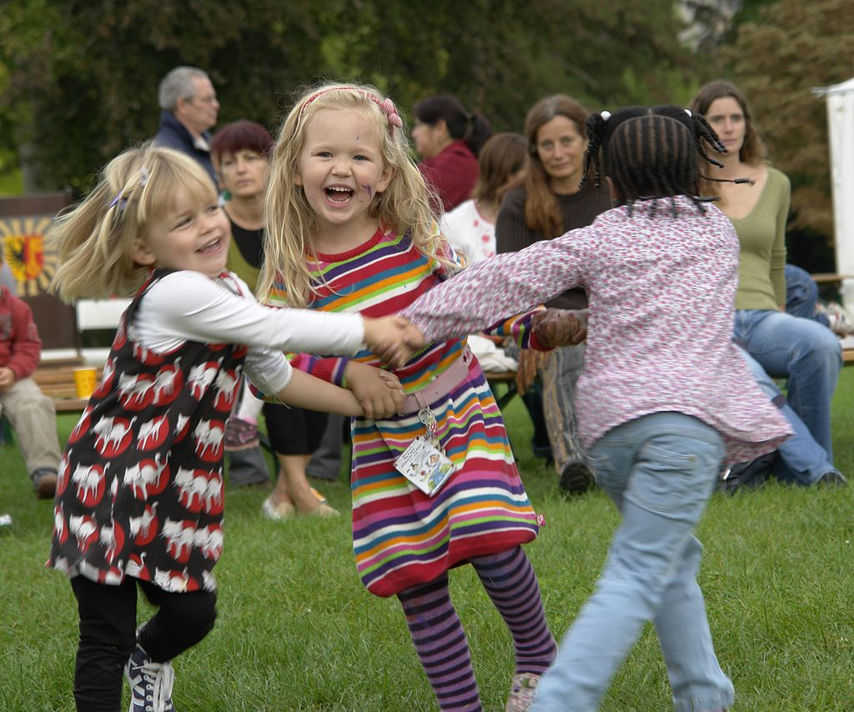
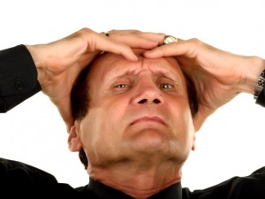
חוק רוחני הפועל תמיד במציאות
לכולנו יש תמיד רצון בסיסי זהה
רצון להשיג:
מקסימום תענוג
מינימום סבל

Slide 9
"אולם כשנתבונן במעשיו של היחיד, נמצא אותם כהכרחיים. ובעל כורחו יעשה אותם, ואין לו כל אפשרות של בחירה. והוא דומה בזה, לתבשיל השפות על כירה, שאין לו כל בחירה, והוא מוכרח להתבשל, כי ההשגחה חבשה את כל החיים בשני מוסרות שהם התענוג והמכאוב. ואין לבעלי החיים שום בחירה חופשית לבחור בייסורים, או לדחות את העונג " (הרב אשל"ג מאמר החרות אות כ"ב)

Slide 10
הבעיה הגדולה במציאות חיינו
אנחנו לא יודעים מה גורם לאושר אמיתי ????
אנחנו לא יודעים להבחין בין אושר יציב וקבוע לבין הנאות חולפות??
אנחנו לא יודעים כיצד לפעול כדי להשיג אושר ????

Slide 11
"תרגיל מס' 2 בחוברת לתלמיד (עמ' 12)

Slide 12
תחשוב על החלטה משמעותית שקיבלת בשנה האחרונה?
מה היתה ההחלטה?
מה מטרת ההחלטה?
מה המטרה הבסיסית ביותר?

Slide 13
תנאים להיווצרות תחושת רצון לקבל באדם

Slide 14
מישהו רוצה לטייל בחו"ל?

Slide 15
Belize Tourism
מי היה רוצה לטייל בבליז?

Slide 16
תנאי מס' 1
לאדם אין רצון לקבל משהו שהוא לא מודע לקיומו.

Slide 17
טיול במדבר

Slide 18
מה התחושות שעולות בכם?
מה אתם הכי רוצים?

Slide 19
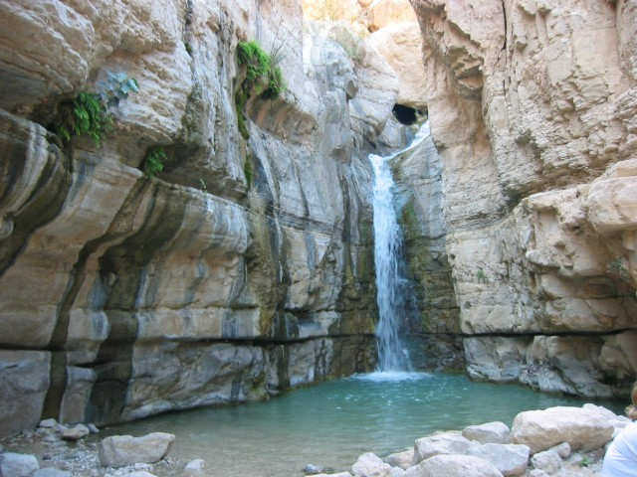
התגשמו המשאלות
מה התחושות כעת?

Slide 20
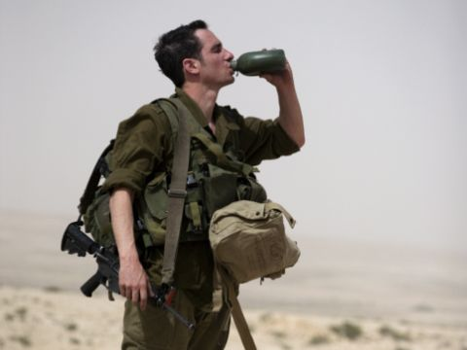
נחנו, שתינו, התרחצנו
כעת כופים עלינו לשתות עוד!!
מה התחושות כעת?

Slide 21
תנאי מס' 2
אם אדם לא מרגיש חוסר בדבר
לא יהיה לו רצון לקבל אותו
נסיון להכריח אדם לקבל משהו שאין לו חיסרון לגביו – ייחשב לו לאי נעימות וסבל

Slide 22
סיכום: תחושת רצון לקבל תיווצר באדם: א. כאשר יש מודעות ב. כאשר יש חוסר

Slide 23
הקשר בין סבל ותענוג
הפסקת סבל = תענוג
הפסקת תענוג = סבל
רצון לתענוג
Mosquito
תענוג
אנדרדוס

Slide 24
סיכום שיעור 1
המניע היחיד של האדם: רצון לתענוג והימנעות מסבל
התענוג הוא המטרה, הפעולות במציאות הן האמצעי.
כגודל הרצון, כך גודל התענוג.
תנאי הרצון לקבל תענוג:
ידיעת התענוג.
חסרון התענוג.
הפחתת הסבל היא תוספת תענוג.
הפחתת התענוג היא תוספת סבל.

Slide 25
שיעור 1 - עבודה עצמית (חוברת לתלמיד -עמ' 15)
כוון תזכורת לשעה 12.00.
מה הפעולה שנעשתה בזמן ההתרעה?
מה מטרת הפעולה?
מה היה קורה לולא היית עושה הפעולה?
חזור על התרגיל במשך 3 ימים.
אור פנימי
תשע"ב

